Slide 1
Modul Administrator
Planet Edu
Oleh Kamshory MT

Slide 2
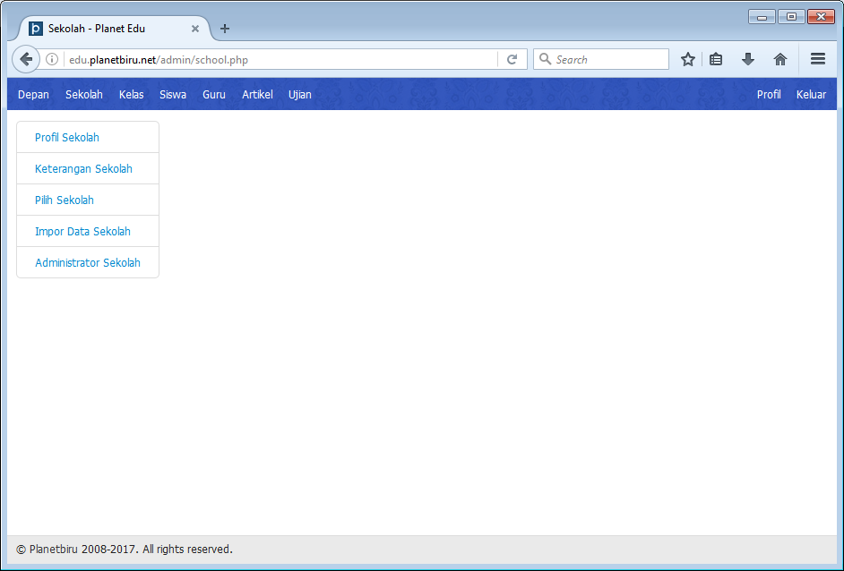
Sekolah

Slide 3
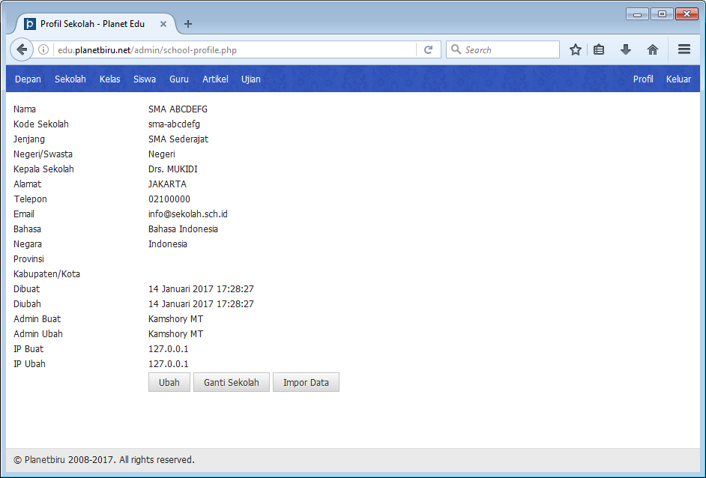
Profil Sekolah

Slide 4
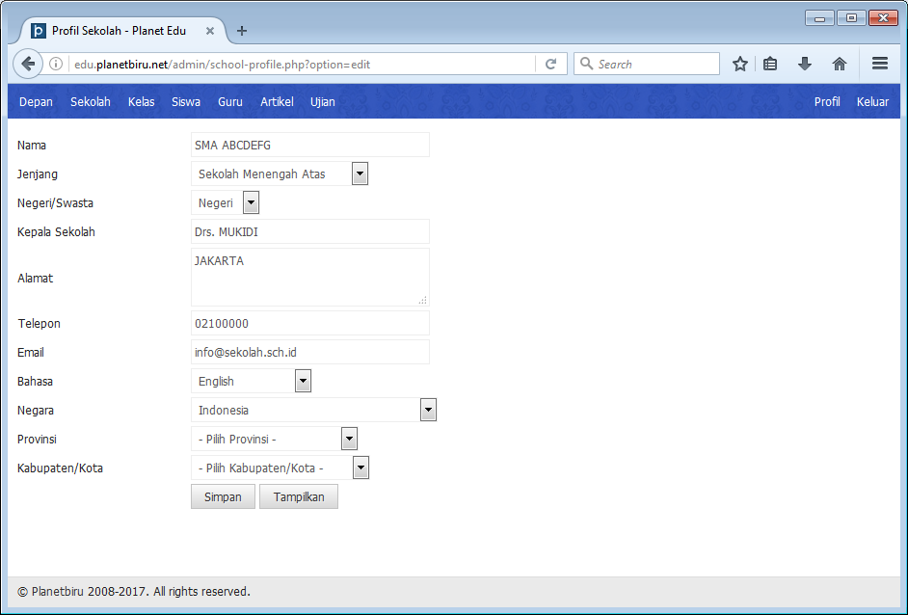
Ubah Profil Sekolah

Slide 5
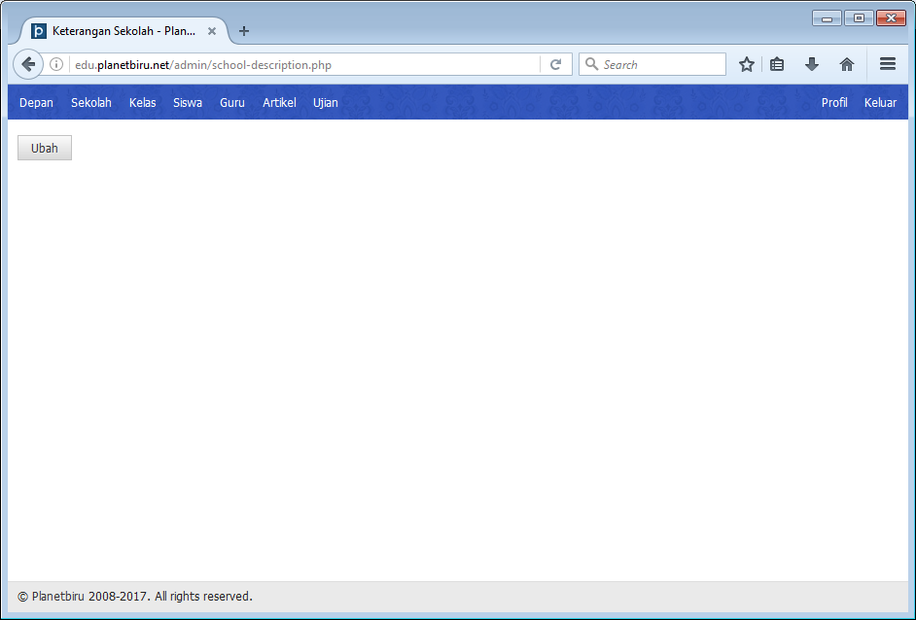
Keterangan Sekolah

Slide 6
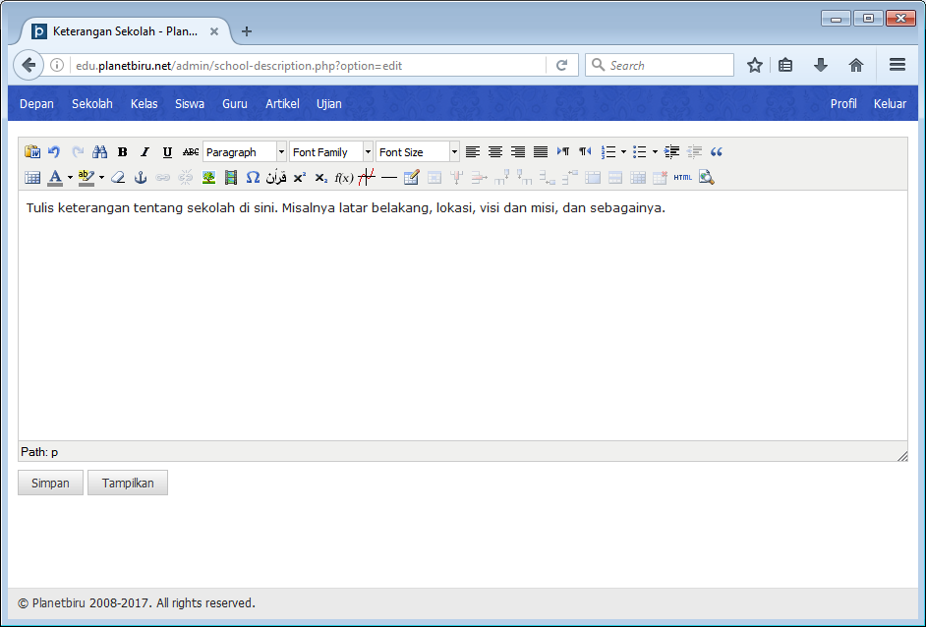
Ubah Keterangan Sekolah

Slide 7
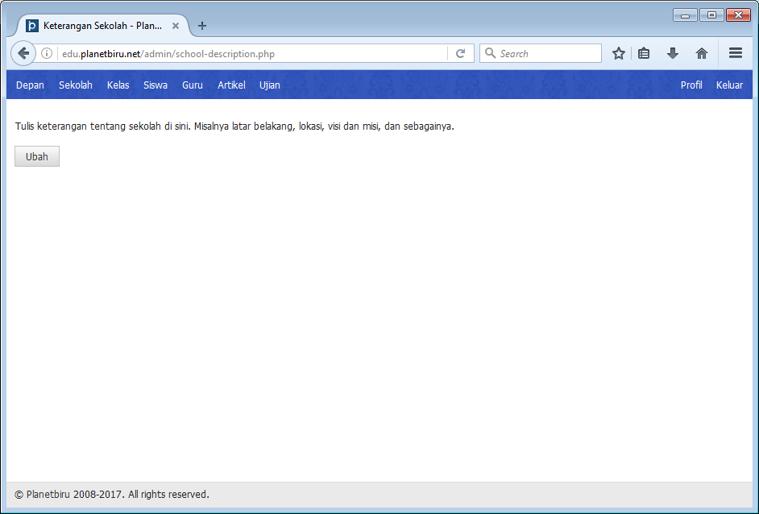
Keterangan Sekolah Diubah

Slide 8
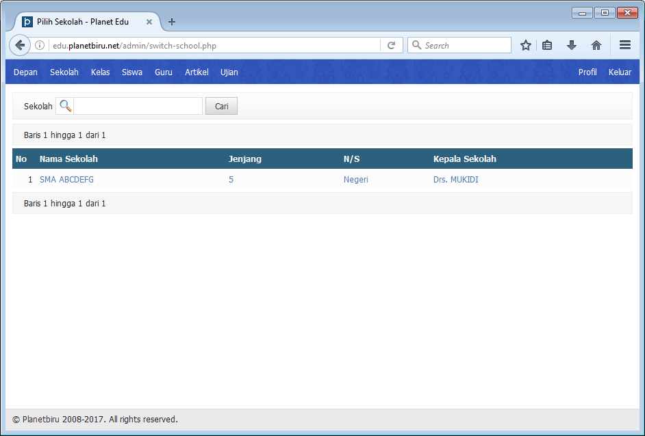
Pilih Sekolah (1)
Pilih sekolah yang akan dikelola jika administrator mengelola lebih dari satu sekolah. Hal ini juga berlaku bagi siswa dan guru.

Slide 9
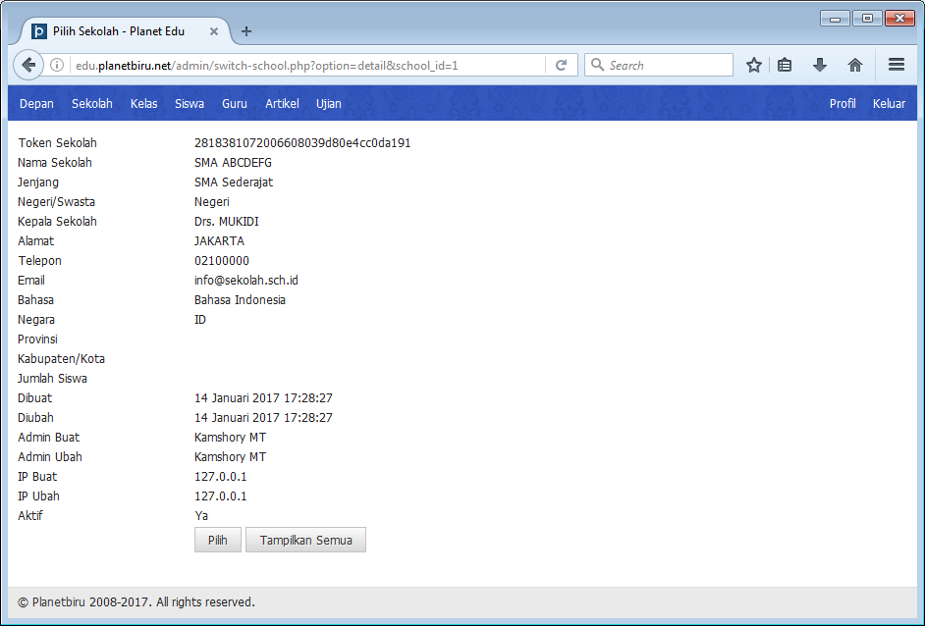
Pilih Sekolah (2)
Klik tombol “Pilih”

Slide 10
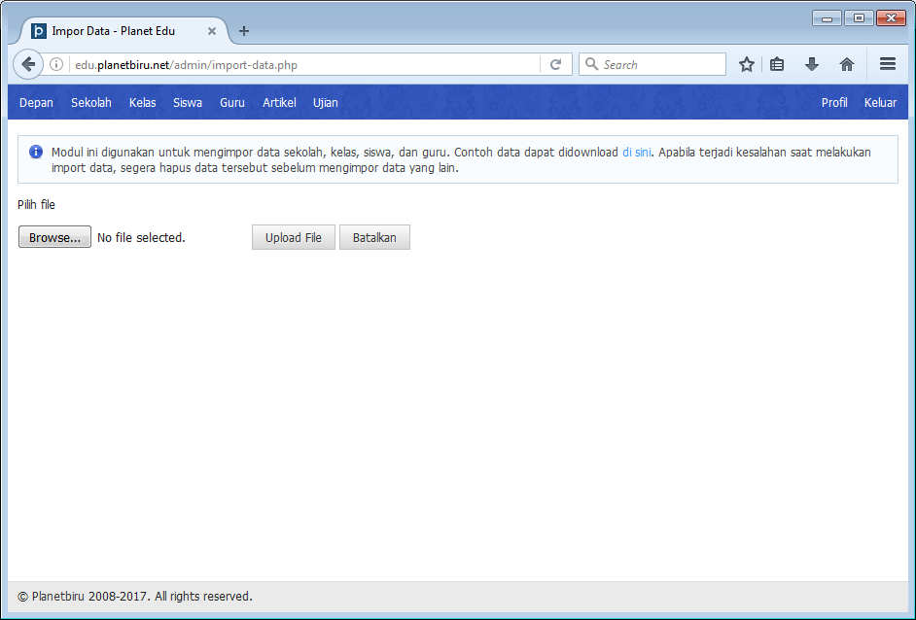
Impor Data Sekolah
“Impor Data” dapat digunakan untuk menambah data. Nama sekolah pada sheet SEKOLAH pada file XLSX harus sama dengan nama sekolah saat ini. Sebaiknya tidak mengubah-ubah nama sekolah untuk menghindari kesalahan. Gunakanlan nama baku dan resmi

Slide 11
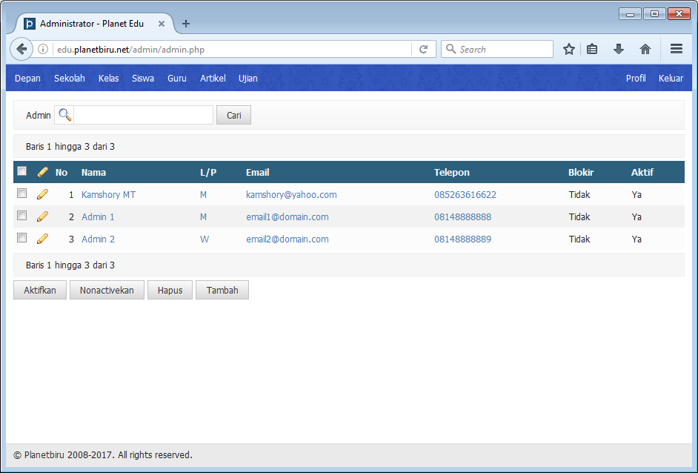
Administrator Sekolah
Daftar administrator yang dapat mengelola akun dan data sekolah.

Slide 12
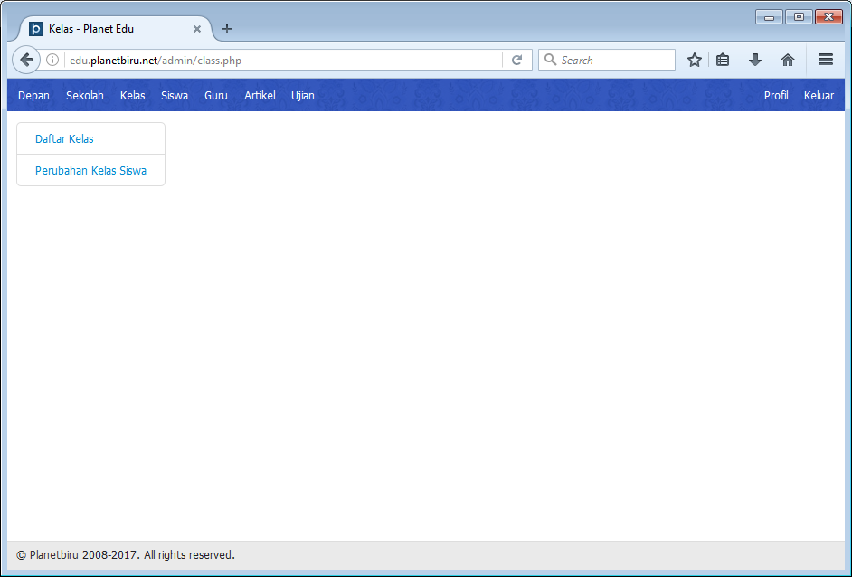
Kelas

Slide 13
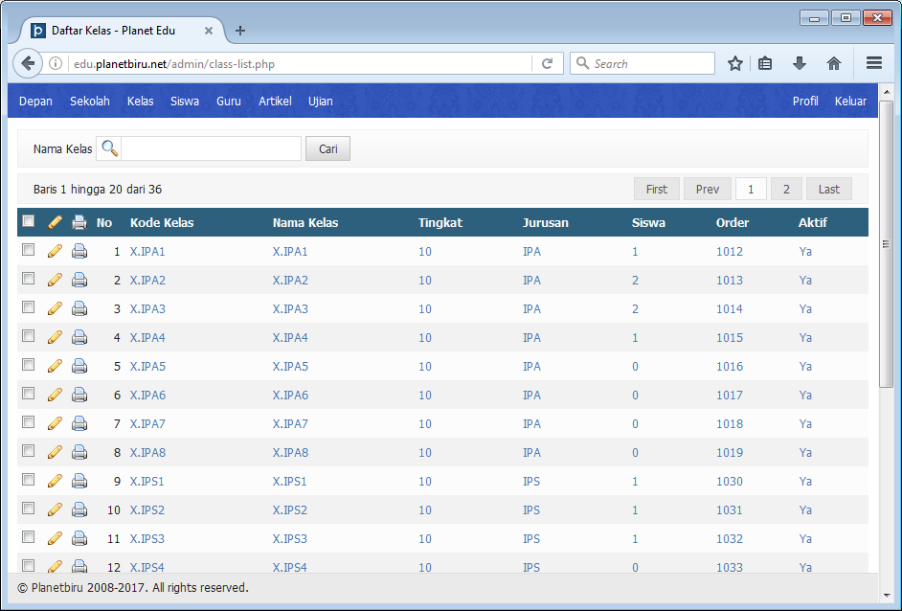
Daftar Kelas

Slide 14
Keterangan Kolom Kelas
Kode Kelas => Kode untuk kelas
Nama Kelas => Nama untuk kelas
Tingkat => Tingkat pada sekolah (1-6 untuk SD, 7-9 untuk SMP, 10-12 untuk SMA)
Jurusan => Jurusan untuk kelas. Untuk SD dan SMP dapat dikosongkan
Siswa => Jumlah siswa dalam kelas tersebut
Order => Urutan dalam daftar. Dari kecil ke besar
Aktif => Jika tidak aktif, data tidak akan muncul pada modul lain.

Slide 15
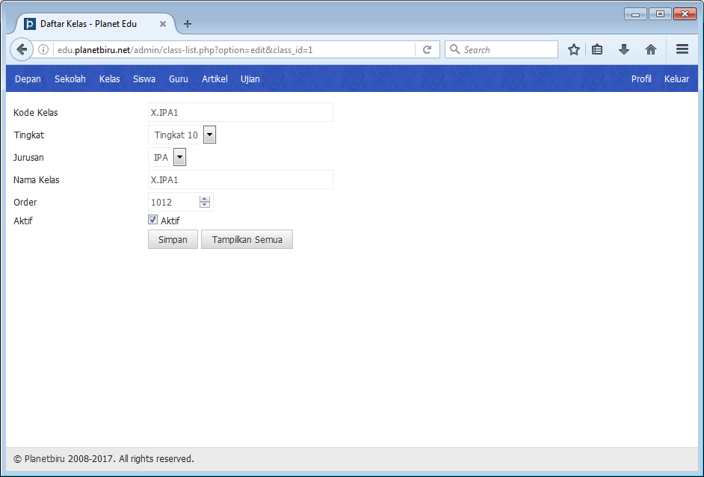
Ubah Data Kelas

Slide 16
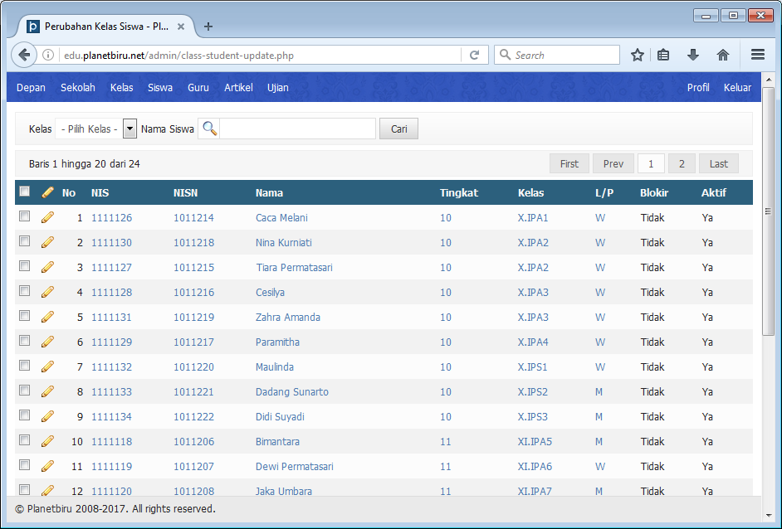
Perubahan Kelas Siswa

Slide 17
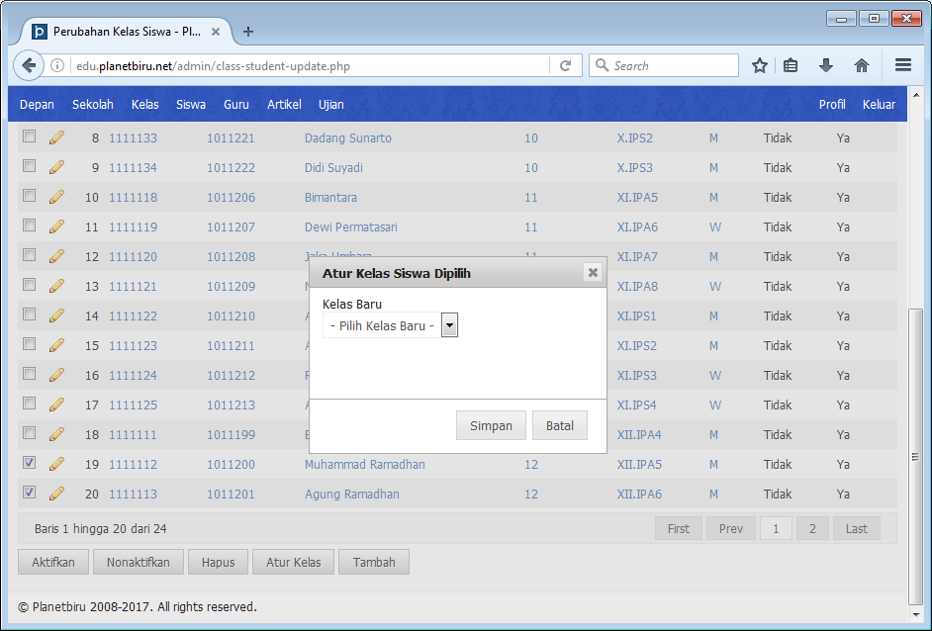
Atur Kelas Baru Siswa

Slide 18

Daftar Siswa

Slide 19
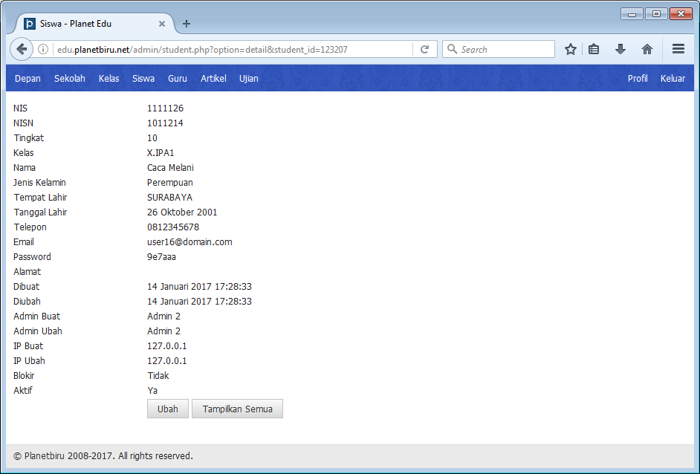
Data Detil Siswa

Slide 20
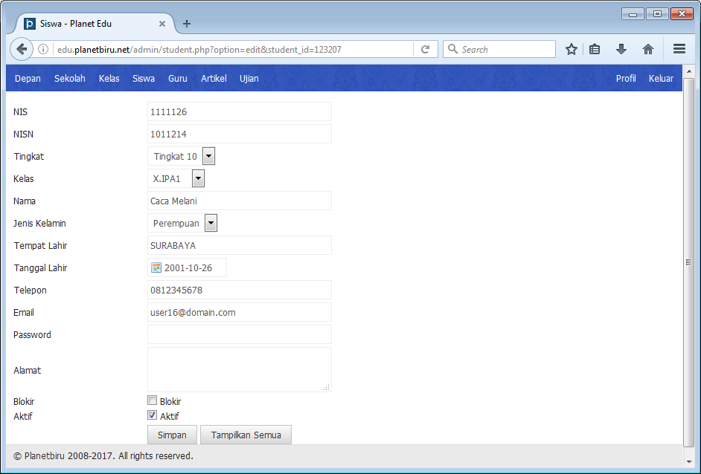
Ubah Data Siswa

Slide 21
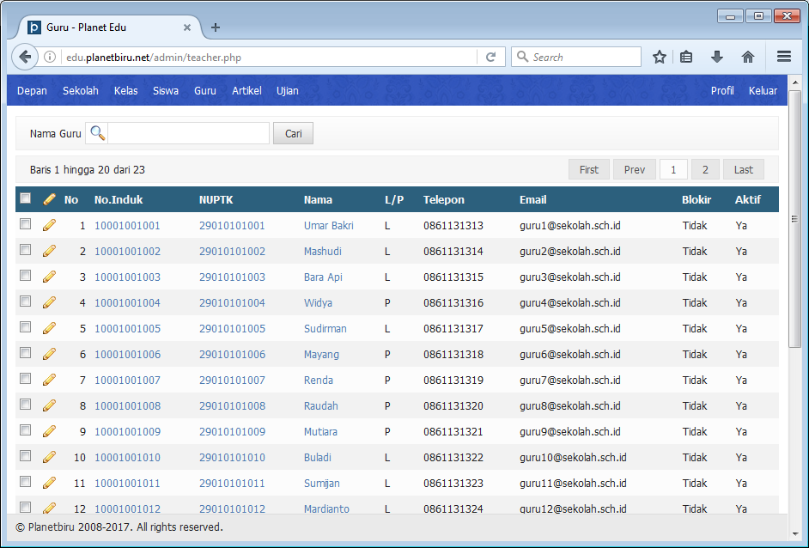
Daftar Guru

Slide 22
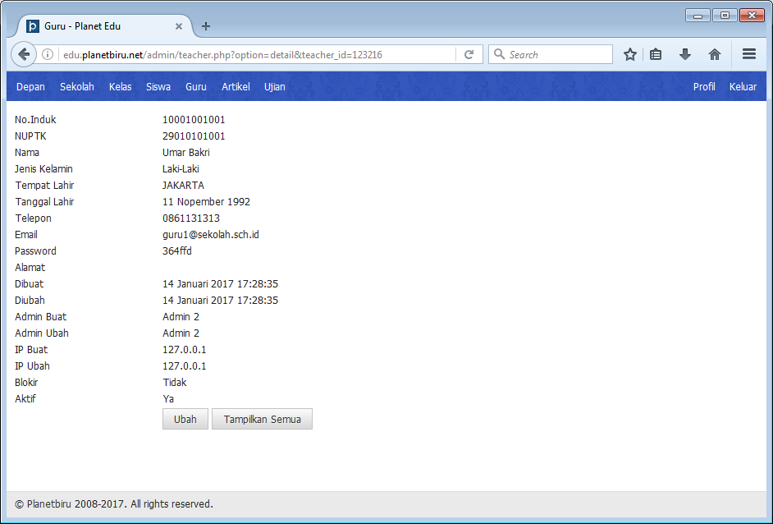
Data Detil Guru

Slide 23
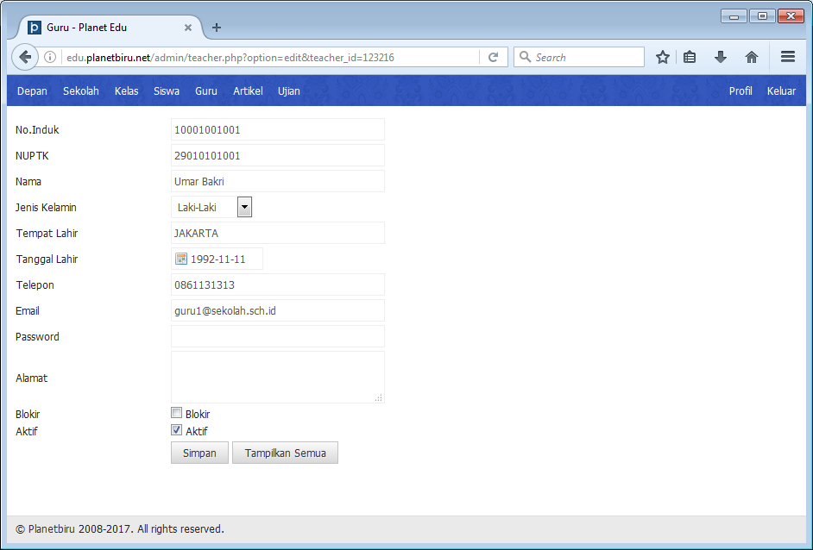
Ubah Data Guru

Slide 24
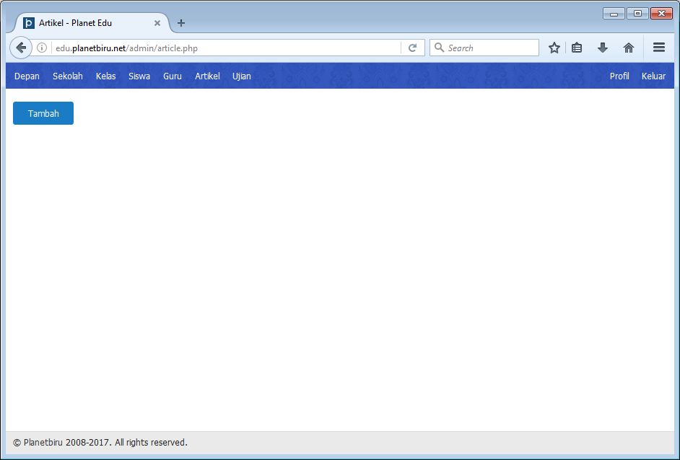
Artikel

Slide 25
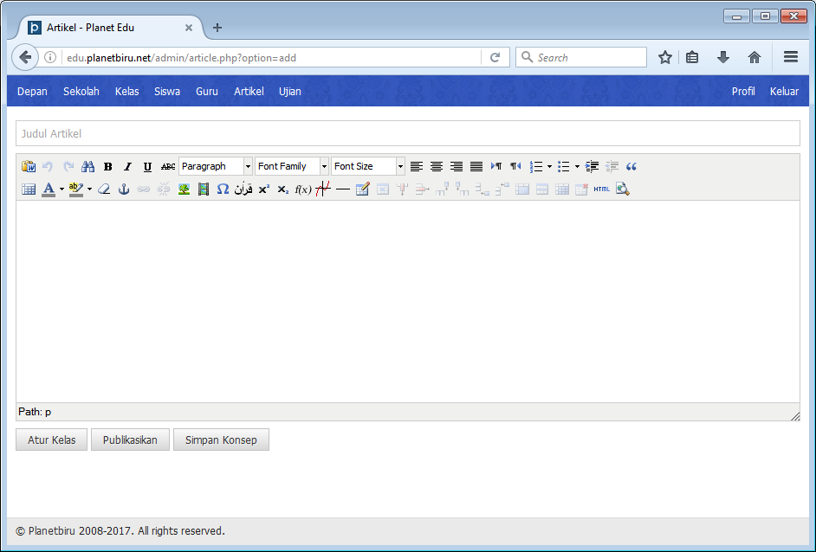
Buat Artikel Baru

Slide 26
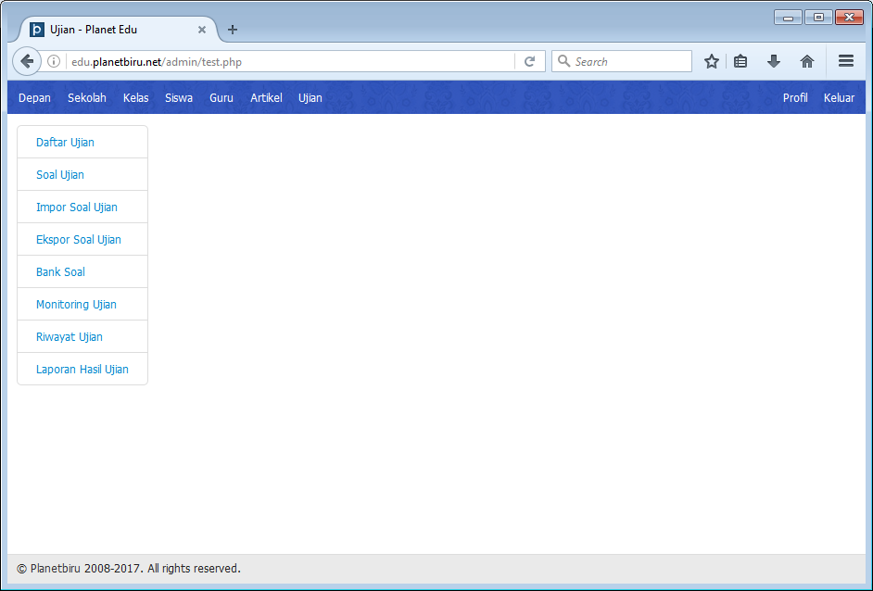
Ujian

Slide 27
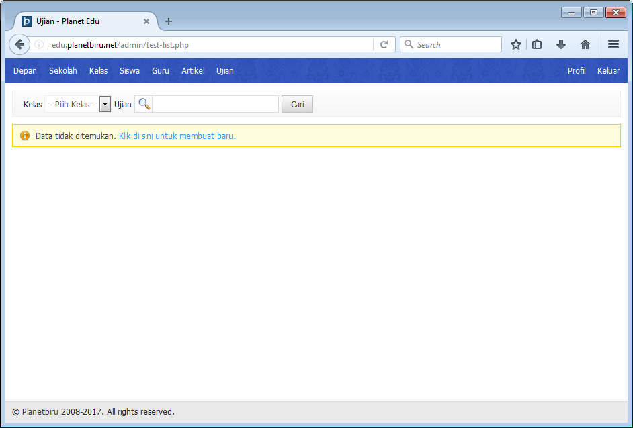
Daftar Ujian

Slide 28
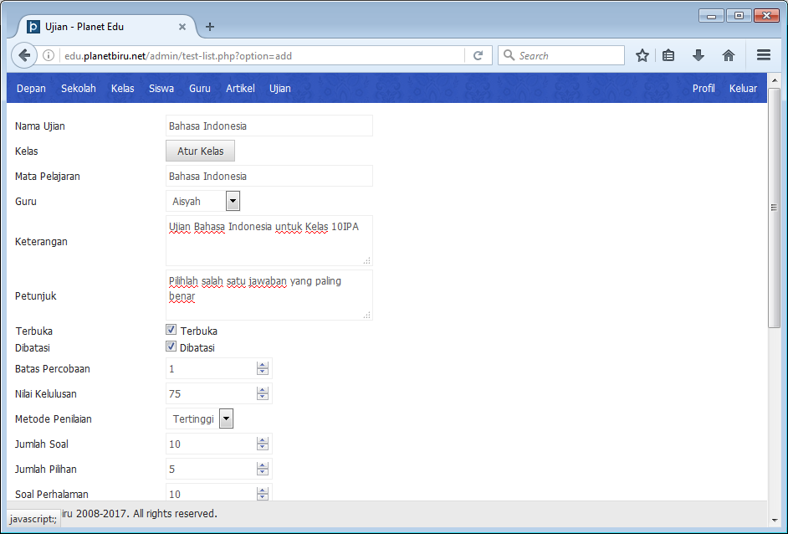
Buat Ujian (1)

Slide 29
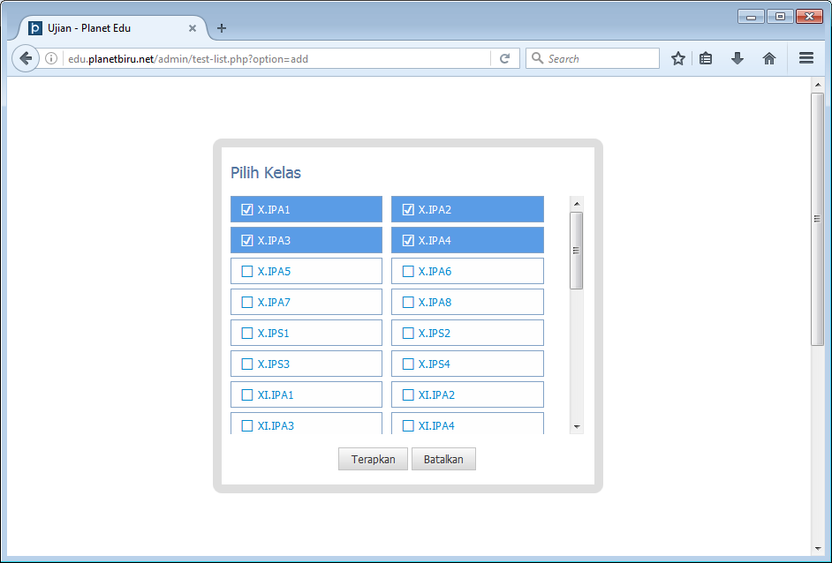
Buat Ujian (2)

Slide 30
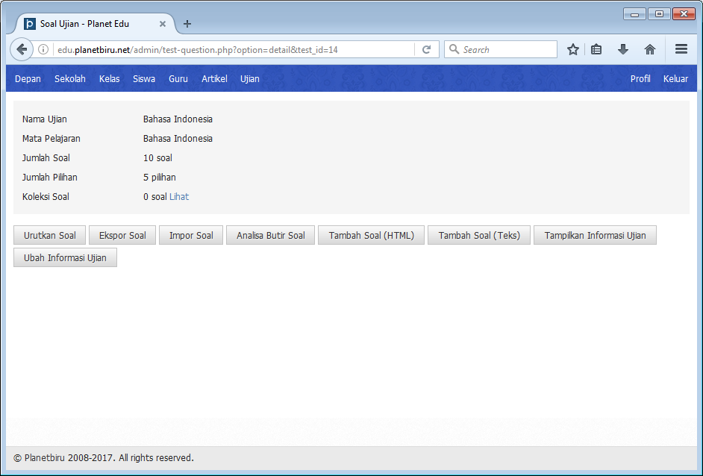
Soal Ujian (1)

Slide 31
Soal Ujian (2)
Ada 2 editor soal yaitu soal teks dan soal HTML
Soal teks adalah soal-soal sederhana yang hanya berisi teks
Soal HTML adalah soal yang berisi banyak objek. Misalnya gambar, rumus, tabel, video, audio, dan lain-lain

Slide 32
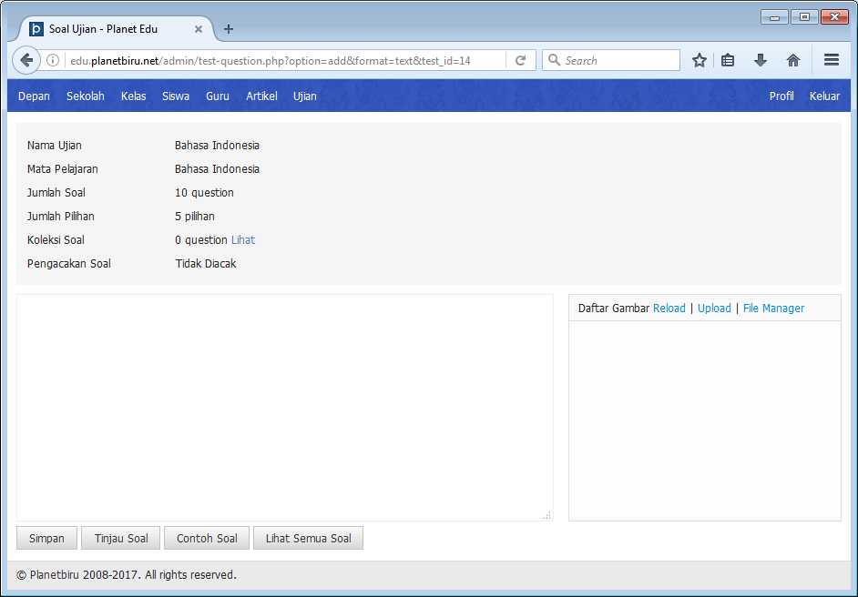
Soal Teks (1)
Daerah Teks
Daerah Gambar

Slide 33
Soal Teks (2)
Daerah Teks dapat diisi dengan teks soal
Ketentuan dalam membuat soal ada di slide berikutnya
Daerah Gambar dapat digunakan untuk mengunggah gambar dari komputer maupun web lain dengan cara drag maupun upload
Untuk memasukkan gambar ke dalam soal, letakkan cursor pada posisi di mana gambar akan dimasukkan kemudian klik gambar yang akan dimasukkan

Slide 34
Ketentuan Menulis Soal (1)
Soal terdiri dari teks baik latin maupun bahasa lain termasuk multibyte string character
Soal tidak boleh diberi nomor
Setiap soal dipisahkan dengan satu baris kosong
Soal hanya boleh satu baris. Jika soal terdiri dari beberapa baris, akhiri baris dengan \\ (garis miring terbalik dua kali) di baris yang akan disambung. Baris terakhir tidak boleh diberi \\

Slide 35
Ketentuan Menulis Soal (2)
Pilihan ditulis di baris selanjutnya diawali dengan nomor pilihan kemudian titik.
Nomor pilihan antara lain adalah:
A, B, C, D, E, ...
a, b, c, d, e, ...
I, II, III, IV, V, ...
i, ii, iii, iv, v, ...
1, 2, 3, 4, 5
Antara soal dan pilihan tidak ada baris kosong

Slide 36
Ketentuan Menulis Soal (3)
Jawaban diletakkan di bawah pilihan
Jawaban diawali dengan label kemudian diikuti dengan : (titik dua) dan diakhiri dengan nomor pilihan yang merupakan kunci jawaban

Slide 37
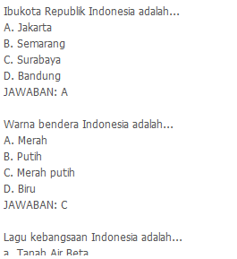
Contoh Soal (1)

Slide 38
Contoh Soal (2)
Tinjau soal untuk memastikan apakah format soal sudah benar apa belum
Program akan memberi peringatan jika ada soal yang tidak memiliki jawaban
Kesalahan penulisan soal tidak dapat didetekso otomatis namun pengguna dapat melihat apakah tampilan soal sudah sesuai atau belum serta apakah sudah ada kunci atau belum
Contoh soal dapat dilihat pada editor soal teks

Slide 39
Ketentuan Menulis Soal (4)
Jika soal sudah dibuat sebelumnya, pengguna dapat menyalinnya ke dalam editor dengan cara membuang nomor soal dan mengkuti format yang telah ditentukan.
Format soal teks Moodle kompatibel untuk Planet Edu dengan catatan semua soal hanya berisi satu baris teks.
Setelah semua soal ditulis dengan format yang benar, simpan soal ujian.

Slide 40
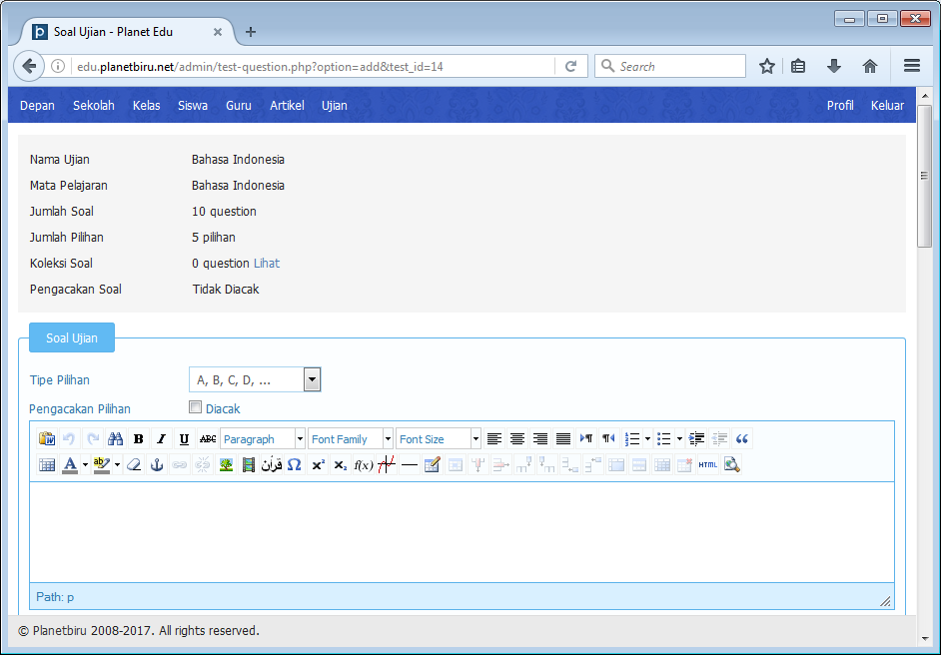
Soal HTML (1)

Slide 41
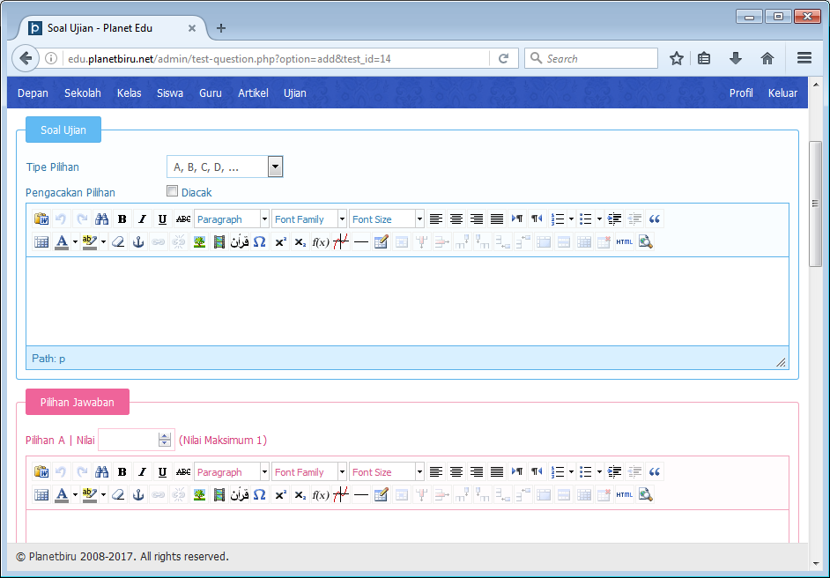
Soal HTML (2)

Slide 42
Soal HTML (3)
Penulisan soal HTML jauh lebih mudah dibandingkan dengan soal teks.
Kekurangan pada soal HTML adalah soal dibuat satu persatu.
Soal HTML dapat berisi tabel, gambar, rumus, video, audio, dan lain-lain.
Pada soal HTML memungkinkan guru membuat jawaban lebih dari satu dengan nilai yang berbeda.

Slide 43
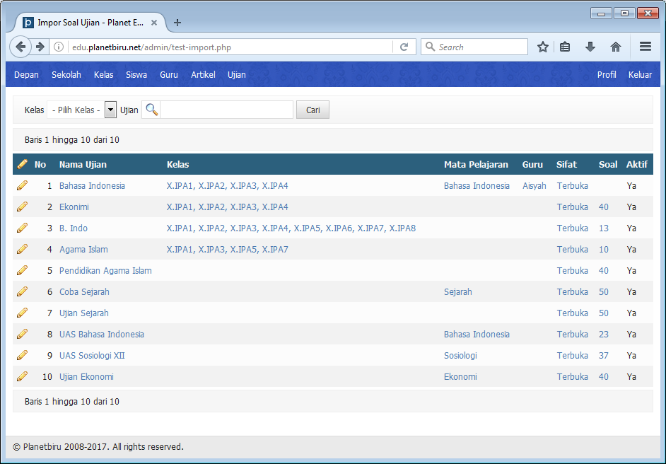
Impor Soal (1)

Slide 44
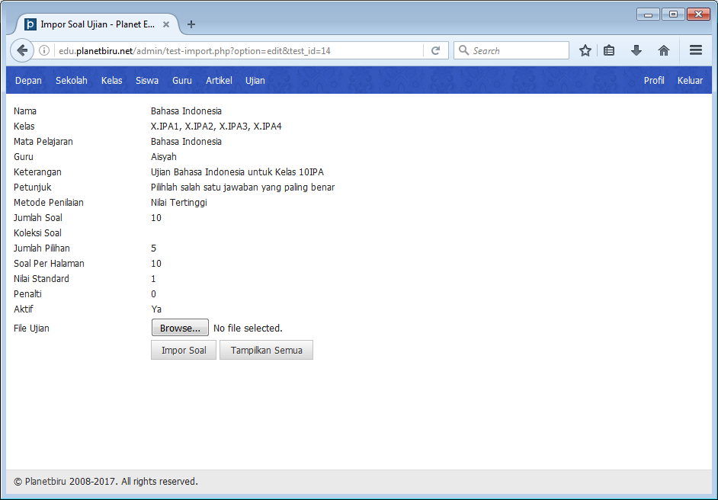
Impor Soal (2)

Slide 45
Impor Soal (3)
Impor soal adalah modul untuk mengimpor soal ujian dari file XML dan teks
File XML merupakan file soal ujian yang dibuat oleh program Planet Edu dan Sistem Informasi Akademik Sekolah buatan Kamshory, MT (http://sekolah.kamshory.com)
File teks adalah file soal ujian yang mengikuti format soal teks sebagaimana dijelaskan pada slide sebelumnya.

Slide 46

Ekspor Soal Ujian (1)

Slide 47
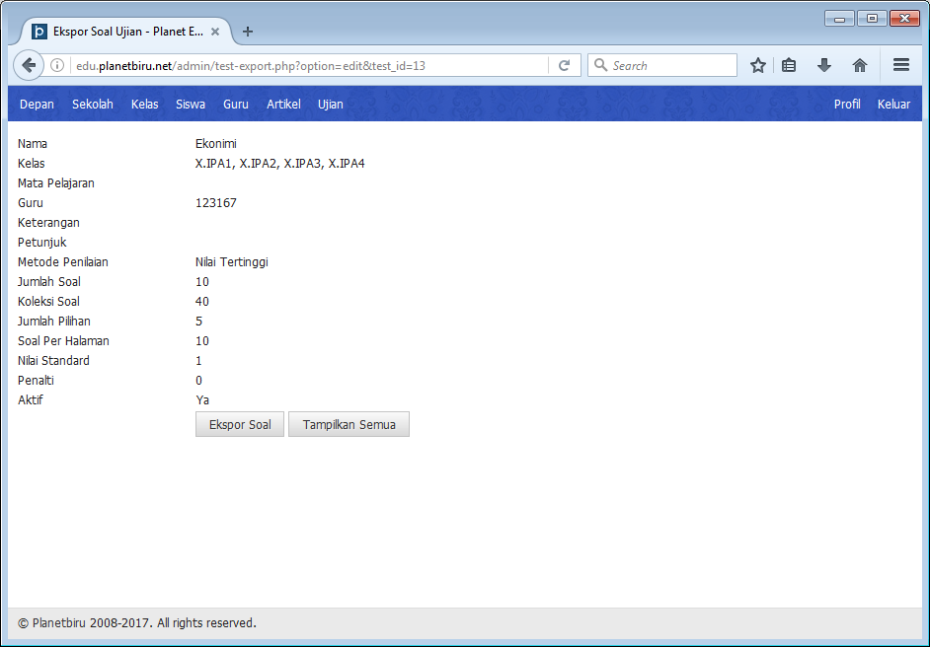
Ekspor Soal Ujian (2)

Slide 48
Ekspor Soal Ujian (3)
Ekspor soal ujian akan mengekspor soal ujian dalam bentuk file XML.
Seluruh gambar pada soal ujian mapun pilihan akan dimasukkan ke dalam file XML dengan pengkodean BASE64.
Sebaiknya tidak mengubah isi file XML jika tidak memahami struktur data XML.
File XML dapat diimpor ke dalam ujian lain sebagai soal yang baru. Jika soal pada ujian sumber dihapus tidak akan mempengaruhi soal pada ujian baru.

Slide 49
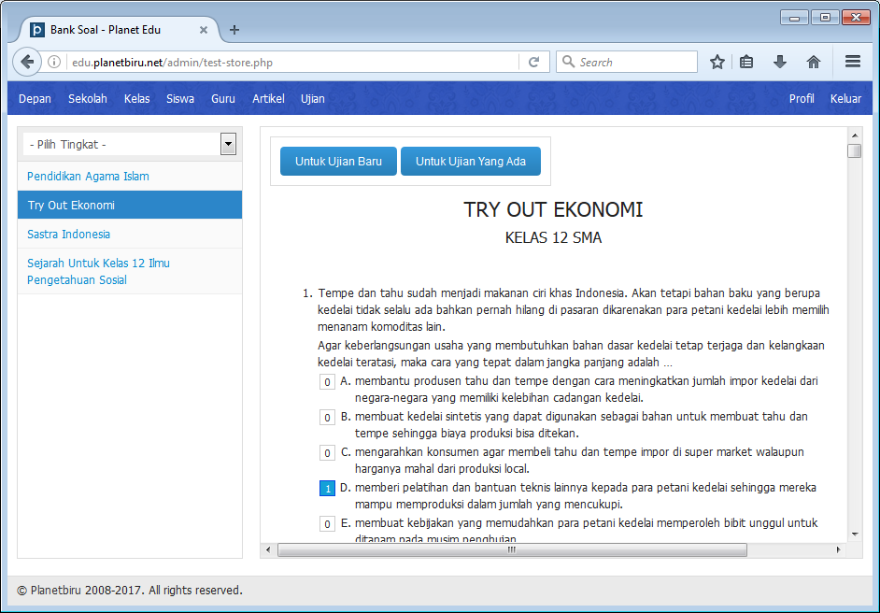
Bank Soal (1)

Slide 50
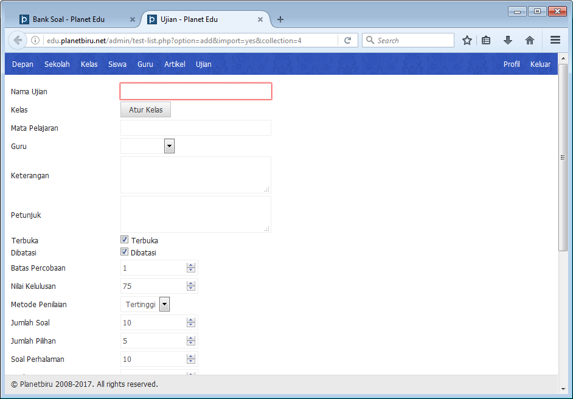
Bank Soal (2)

Slide 51
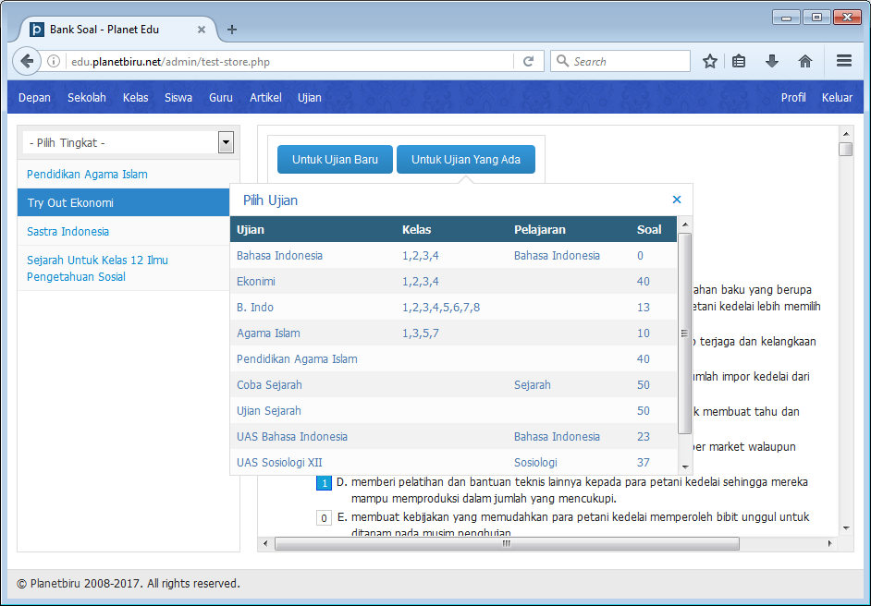
Bank Soal (3)

Slide 52
Bank Soal (4)
Pada bank soal terdapat 2 buah tombol yaitu “Untuk Ujian Baru” dan “Untuk Ujian Yang Ada”
“Untuk Ujian Baru” akan membuat sebuah ujian baru kemudian langsung mengimpor soal ujian pada paket yang dipilih dari bank soal
“Untuk Ujian Yang Ada” akan menambahkan soal di bawah soal yang telah ada sebelumnya pada ujian yang telah dipilih.

Slide 53
Monitoring Ujian
Monitoring Ujian digunakan untuk memantau aktivitas siswa
Waktu masuk dan IP masuk siswa dapat dilihat
Jika ada siswa yang masuk dari 2 perangkat yang berbeda dapat dilihat
Siswa yang melakukan kecurangan dengan menggunakan “joki” ujian dapat dilihat
Siswa yang melihat soal tanpa mengirim jawaban dapat dilihat

Slide 54
Riwayat Ujian
Riwayat ujian hampir sama dengan monitoring ujian.
Perbedaannya adalah riwayat ujian dapat melihat aktivitas di hari sebelumnya sedangkan monitoring ujian hanya bisa melihat aktivitas di hari yang sama.

Slide 55
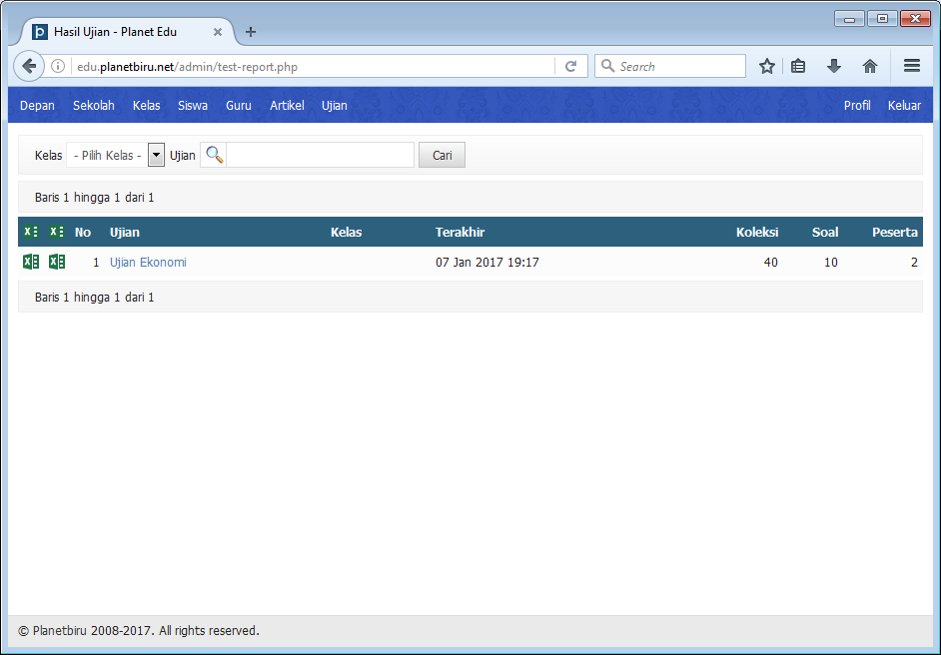
Laporan Hasil Ujian (1)

Slide 56
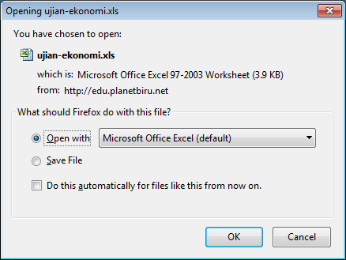
Laporan Hasil Ujian (2)

Slide 57
Laporan Hasil Ujian (3)
Pada Laporan Ujian, nilai siswa dapat dilihat baik perkelas maupun secara keseluruhan.
Hasil ujian dapat diekspor ke ke dalam file XLS dan dapat dilah ke dalam format lain.s

